Slide 1
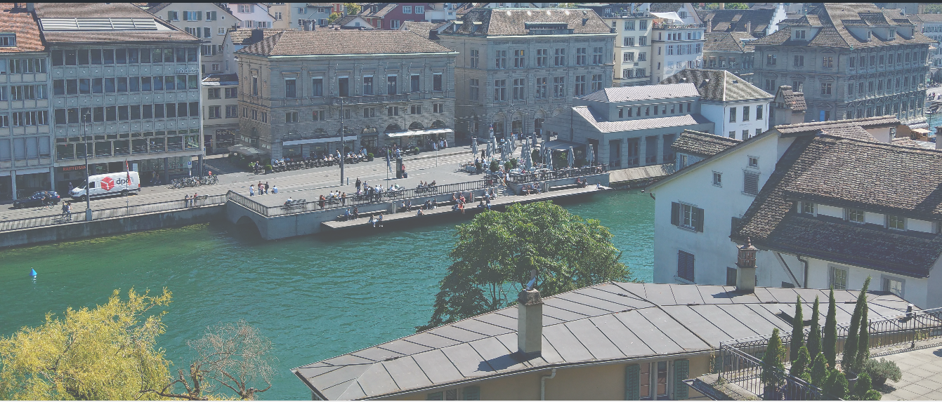
🤠 Come explore it
🤠 Come explore it
🤠 Come explore it

